Slide 1



ريادة الأعمال والابتكار
Entrepreneurship
and Innovation
(1) مفهوم : الإبداع والابتكار
Prepared by Dr.Warda Mahmoud Kloub
Lecture 1
LDR 725
www.midocean.ae

Slide 2
ريادة الأعمال والابتكار
المحاضرة | الموضوع
1 | مفهوم الإبداع ومفهوم الابتكار وأهميتهما
2 | نظريات الإبداع والابتكار
3 | مهارات القائد المبدع والمبتكر
4 | الإدراك والتفكير الإبداعي
5 | الكفاءة الإبداعية وحاضنات الأعمال
6 | الإنتاجية الإبداعية وتحقيق الميزة التنافسية
7 | التفكير الناقد ومهاراته
8 | التفكير المنطقي وخطواته
9 | أدوار القادة في تعزيز الإبداع والابتكار
10 | الإبداع التكنولوجي
www.midocean.ae

Slide 3
موضوعات المحاضرة (الإبداع)
الإبداع
تعريف الإبداع
مكونات – جوانب الإبداع ومكونات التفكير الإبداعي
مستويات القدرات الإبداعية / أنواع الإبداع
العوامل المؤثرة في الإبداع وأهمية الإبداع في حياتنا
معوّقات الإبداع والتفكير الإبداعي

Slide 4
موضوعات المحاضرة (الابتكار)
الابتكار
مفهوم الابتكار وأهميته في حياتنا
مظاهر الابتكار- السلوك الابتكاري
مراحل الابتكار ومهارات التفكير الابتكاري
محفّزات ومعوّقات التفكير الابتكاري
الفرق بين الإبداع والابتكار والاختراع

Slide 5
ريادة الأعمال والابتكار
Lecture 1
مقدمة(الإبداع)
تشهد بيئة الأعمال الحالية العديد من التغيرات في ظل عولمة الأسواق وحدّة المنافسة مما يتوجّب على منظمات الأعمال والاقتصاديات التي تسعى إلى الريادة و تعزيز مركزها التنافسي تبني أحد المفاهيم الحديثة. يعد الإبداع والابتكار من الضرورات، والعناصر المهمة، والسمات الأساسية التي ينبغي توفرها في القائد، وذلـك نتيجـة لتزايـد الطموحات، وتعدد الحاجات، وتنوعها، وتشكل ظاهرة عصر المعرفة وما تفرضـه من تحديات في نواحي الحياة ومجالاتها جميعا نقطة جوهرية في ضـرورة الأخـذ بالإبداع والابتكار في إدارة العملية التعليمية، وهي بلا شك أحوج ما تكون إلى أسلوب يحمل بـين طياتـه الإبداع والابتكار، والتجديد، والديناميكية في مناحي العمل داخل المدرسة وبالأخص داخل هذه الحلقة من التعليم.
إن ما يميز الاقتصاد الحديث هو التنوّع والتوسّع والتعدّد، وهذا ما يكسِبه الحركة السريعة والمستمرة، وينتج عنه تنافس حاد يؤدي إلى حالات عديدة من الإفلاس ومغادرة السوق. إن التنوّع : يعني عدم الاعتماد على نوع واحد من المنتجات ، أو تصميم واحد لنفس المنتج ، أو أسلوب تقديم وحيد للمستهلك لذات المنتج ، على هذا الأساس تجد المؤسسات نفسها أمام منافسة في ذات الإطار قد تسلبها زبائنها الذين اعتادوا على شراء منتجاتها . التوسّع : إن الاقتصاد الحديث عرف توسعًا كبيرًا في مختلف المجالات، ففي السابق كان حجم الإنتاج محدودًا ، ومع تطور أساليب الإنتاج والإدارة والتكنولوجيا ووسائل النقل والدعاية والإعلان أصبح الإنتاج الواسع ممكنا. التعدّد : تعدد المنتجين وازدياد عددهم باستمرار ، فعدد الشركات النشطة في ذات المجال يزداد يوما بعد يوم ، فيؤدّي ذلك إلى إعادة تشكيل خارطة المستفيدين .
www.midocean.ae

Slide 6
ريادة الأعمال والابتكار
Lecture 1
مفهوم الإبداع
مفهوم الإبداع :
على الرغم من كثرة تداول مصطلح الإبداع، باعتباره أحد الخصائص المهمة التي تـؤثّر فـي حاضر المؤسسات الإنتاجية والخدمية المعاصرة ومستقبلها، إلا أنه تعدّدت وتباينـت مفاهيم الإبداع؛ نظراً لاختلاف الكتّاب والباحثين الذين قاموا باستخدام مفهوم الإبداع بوصفه مرادفًا لـبعض المفـاهيم كالابتكار، والموهبة، والذكاء لذلك ليس من السهل الإجماع على مفهوم واحد يحـدد العناصرالمهمة للإبداع.
الإبداع هو تصرف (عمل) يهدف إلى تحقيق إنتاج يتميز بالجدة والملائمـة وإمكانيـة التطوير.
-الإبداع هو الإنتاج غير المألوف (من خلال فرد أو مجموعة عمل صـغيرة ) والمتـسم بالجدة والتميّز بأفكار ملائمة وقابلة للتنفيذ والتوظيف في استخدامات محددة.
- الإبداع هو استحداث شيء جديد وهو قرين الابتكار.
- ويشير مفهوم الإبداع إلى الوحدة المتكاملة لمجموعة العوامل الذاتية التي تقـود إلى تحقيق إنتاج جديد وأصيل وذي قيمة من قبل الفرد والجماعة. وهو العملية التي تقود إلى منـتج أو مخرجـات ذات قيمـة .
www.midocean.ae

Slide 7
ريادة الأعمال والابتكار
Lecture 1
مفهوم الإبداع
الإبداع : هو مزيج من القدرات والاستعدادات والخصائص الشخصية الأصيلة والمفيدة للفرد أو المؤسسة أو المجتمع.
الإبداع : عبارة عن خاصية ذهنية تمكّن الفرد من التفكير بطرق غير تقليدية أو كما هو معروف (التفكير خارج الصندوق) وغالبًا ما تؤدي هذه الخاصية إلى الابتكار أو استخدام أساليب مغايرة غير عادية أثناء التعامل مع مهمة.
الإبداع : عملية معقدة من العمليات العقلية والذهنية التي تستدعي توليد الأفكار والمفاهيم الجديدة
إدارة الإبداع بأنها: العملية التى يمارسها القائد لإدارة الإبداع والمواهب فى مؤسسته وذلك من خلال وضع اسـتراتيجيات مبتكرة لإجراء تحسين وتجديد شامل فـى الـسياسات ، والإجـراءات ، والوسـائل ، والتقنيات، وأساليب العمل، وفى منهجية التعامل، والوصول إلى حلول مبتكرة جديدة للقضايا والمشكلات التى تحدث فى البيئة المؤسسية، وهذا مـن شأنه تفعيل العملية الإنتاجية.
www.midocean.ae

Slide 8
ريادة الأعمال والابتكار
Lecture 1
الإبداع والابتكار
■ مكونات/ جوانب الإبداع :
1- الطلاقة : يقصد بها تعدد الأفكار التي يمكن استدعاؤها (سيولة تدفق الأفكار ) أو السرعة التي بها استدعاء استعمالات ومرادفات الأشياء
2- المرونة : تتمثل في القدرة على تغيير الحالة الذهنية بتغير الموقف،
3- الأصالة : إنتاج غير مألوف أفكار غير متكررة ولا تخضع للأفكار الشائعة والتقليدية.
4- الحساسية تجاه المشكلات : وتتمثل في ملاحظة الفرد الكثير من المشكلات في المواقف الذي يواجه ويدرك الأخطاء ونواحي النقص والقصور.
5- إدراك التفاصيل : تتمثل في الوصول إلى افتراضيات تكميلية تؤدي بدورها إلى أفكار جديدة أو توسيع فكرة مختصرة أو توضيح الغموض.
www.midocean.ae

Slide 9
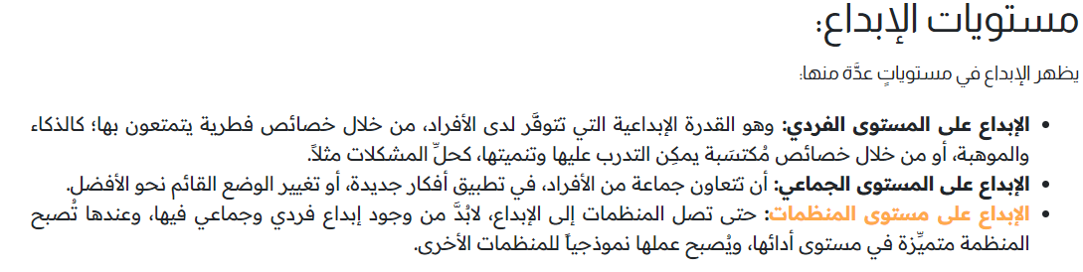
ريادة الأعمال والابتكار
Lecture 1
الفرد
الجماعة
المؤسسات
www.midocean.ae

Slide 10
أنواع الإبداع
Lecture 1
هناك خمسة مستويات للقدرات الإبداعية وصل إليها الباحث (كالفن تايلور) وقد صنّفها وفق الآتي:
الإبداع التعبيري
الإبداع التعبيري هو المستوى البدائي في الإبداع، حيث يتضمن التعبير عن النفس، والأفكار، فضلاً عن المشاعر بطريقة أكثر جمالًا، وفاعلية، بالإضافة إلى الدقة، إذ غالباً ما يتواجد لدى معظم الفئات العمرية، كما تختلف طرق التعبير عن هذا المستوى بما يتناسب مع اختلاف شخصيات الأفراد.
الإبداع الإنتاجي
ناتج عن نمو المستوى التعبيري بإضافة المهارات، فيؤدي إلى إنتاج أعمال كاملة بأساليب متطورة غير مكررة وغير مستوحاة من أعمال الآخرين، ويظهر في مجال تقديم خدمات كاملة على مختلف أنواعها وأشكالها.
الإبداع الاختراعي
هذا المستوى من الإبداع يتطلب مرونة في إدراك علاقات جديدة غير مألوفة بين أجزاء منفصلة موجودة من قبل، ومحاولة ربط أكثر من مجال أو دمج معلومات قد تبدو غير مرتبطة مع بعض، حتى يمكن الحصول على شيء جديد، وتسمى هذه العملية الذهنية التركيب ومن الأمثلة عليها: اختراع آلة، أو أساليب تشغيلية جديدة، أو محاولة ربط الفكر الإداري مع الفكر الرياضي لتقديم نموذج يستخدم لرقابة الإنتاج أو تحسينه.
الإبداع التجديدي/الابتكاري
ويقصد به التطوير والتحسين المستمر الناتج عن تنمية المهارات وصقلها ويتطلب هذا المستوى الإبداعي تنيمة المهارات وصقلها مما ييسر على المبدع تحسينها وتعديلها، فيقدم اختراعًا جديدًا سواءً كان: منتجًا، أو نظرية..
الإبداع الانبثاقي/ التخيلي
هو أرفع صورة من صور الإبداع، يتضمن تصور مبدأ جديد تمامًا في أكثر المستويات وأعلاها تجريدًا، فيؤدي إلى إيجاد وإبداع وفتح آفاق جديدة لم يسبق المبدع إليها أحد. نستطيع أن نصف هذا النوع من الإبداع بالعبقرية، وهو مستوى يولد مع المرء، إذ إنه لا يكتسب مع الجد والعمل، ويكون خارج حدود التفسير.
التعبيري
الإنتاجي
الاختراعي
التجديدي (الابتكاري)
التخيلي (الانبثاقي)

Slide 11
ريادة الأعمال والابتكار
Lecture 1
الإبداع والابتكار
العوامل المؤثرة في الإبداع
■ العوامل المؤثرة في الإبداع :
أ- الصفات الشخصية للفرد وهي عوامل ذاتية تنبع من الفرد نفسه مثل : المرونة والمبادرة والحساسية والدافعية والاستقلالية والثقة النفس.
ب- الاستقلالية تعتبر الاستقلالية من أهم عوامل التفكير الإبداعي، لأنها تُحرّر الفرد من التقيّد بالآخرين، والتزام آرائهم وأفكارهم، مما يؤدي إلى تطوير نمط التفكير الإبداعي لديه.
ج- البيئة: تلعب البيئة دورًا هامًا في نمط التفكير الإبداعي، فالأشخاص الذين ينشئون في بيئات غير داعمة لا تحترم الفكر والرأي، تراهم أقل قدرة على التفكير بطريقة إبداعية، كما أن طرق التنشئة الاجتماعية تحد من قدرات الأفراد على الإبداع حيث التقيد والسخرية والتسلط والقمع يحد من قدراتهم على التعبير عن أفكارهم.
د- أساليب التعليم : إن أساليب التعليم التي تعتمد على التلقين ولا تفسح أمام الطلاب أن يقدموا ما لديهم من فكر وتسخيره للتفكير الإبداعي المنتج.
www.midocean.ae

Slide 12
ريادة الأعمال والابتكار
Lecture 1
الإبداع والابتكار
معوّقات الإبداع
■ معوّقات الإبداع
1- الصعوبة في عزل المشكلة : إن تحديد المشكلة بشكل دقيق وواضح يمثل أهم خطوة في حلها، وإذا لم يتم عزلها وتحديدها لا يمكن حلها.
2- الخوف من الخطأ أو النقد.
3- الحكم على الأفكار بدلاً من توليدها : يفضل البعض الحكم أو نقد الأفكار أكثر من توليدها، فالحكم المبكر على الأفكار الجديدة سيؤدي إلى رفض أفكار كثيرة.
4- الافتقار إلى التحدي والحماس : لا يمكن لأحد أن يقدم جهده الأفضل ما لم يحفز نفسه.
5- العادات : تمثل العادات استجابات متكررة نمطية وغير إبداعية لعمل شيء ما بالطريقة نفسها.
6- الوقت : يعتذر الكثير بضيق الوقت بالرغم أن المبدعين لديهم نفس الوقت الذي لدى الجميع
www.midocean.ae

Slide 13
فكر معي : ما هي معوّقات التفكير الإبداعي؟
Lecture 1
تمرين سيتم مناقشته في محاضرة التفاعلية ZOOM
معوّقات نفسية
- الالتزام بالمألوف (الإنسان أسير ما يألف).
-
-
-
معوّقات ذهنية
-
-
-
- عادات التفكير النمطية والنظرة الجزئية غير الشمولية للموقف.
-
معوّقات بيئية داخلية (الأسرة والمدرسة)
-
-
-
-
- عدم الانتباه والإنصات
معوّقات بيئية خارجية (المجتمع والعمل)
- عدم كفاية المصادر والموارد
-
-
كيفية تجاوز المعوّقات ومواجهة التحديات
-
-
- درب نفسك على تحريك خيالك باستمرار.
-
- واصل التحدي واختبر نفسك.
www.midocean.ae

Slide 14
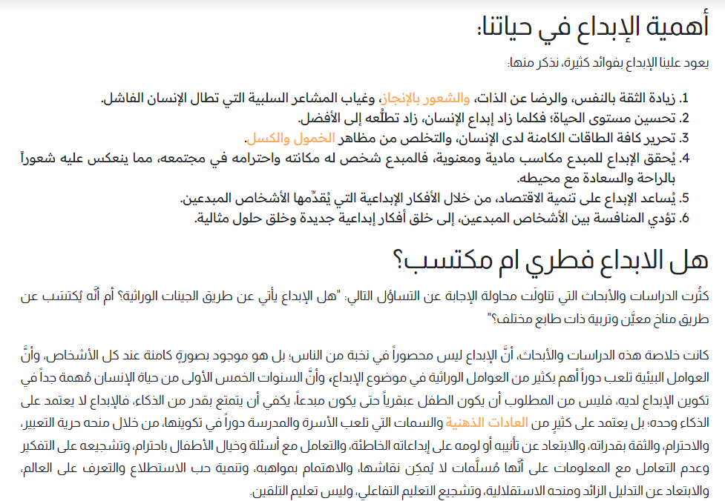
Lecture 1
ريادة الأعمال والابتكار
www.midocean.ae

Slide 15
ريادة الأعمال والابتكار
Lecture 1
أشهر أساليب وطرق الإبداع
كيف نحفّز الوصول إلى الإبداع ؟
العصف الذهني
طريقة تهدف التوصل إلى الحلول الابتكارية المناسبة للمشكلة، بأكبر كم ممكن من الحلول دون نقد ولا حكم عليها، وفق الآتي:
  يتم طرح وشرح وتعريف المشكلة ثم بلورتها وإعادة صياغتها.
  الإثارة الحرة للأفكار بعض النظر عن الجودة مع البناء على أفكار الآخرين.
  تقييم الأفكار وإعدادها في حيز التنفيذ.
الأدوار الأربعة
يقوم هذا الأسلوب على فكرة تقمص أربع شخصيات أو أدوار أساسية في الحياة:
1- شخصية المستكشف: تقود إلى البحث عن فكرة جديدة، عبر عدة طرق بالبحث عن الحقائق والمعلومات المفاهيم، وفق وصفة: (كتابة كل فكرة، التعوّد على التغيير، البحث عن الأفكار الجديدة في أماكن غير معتادة، استعر وطور أفكار الآخرين).
2- شخصية الفنان: تكوين وتشكيل الفكرة وترابطها عبر عدة طرق، ومنها: (غير المحتوى، تخيل (اسأل ماذا لو؟)، اعكس وانظر للأشياء بشكل مقلوب، صل واربط الأشياء ببعضها، احذف وخالف القواعد).
3- شخصية القاضي: الحكم على هذه الفكرة، (ما هي فرص النجاح؟ ما هي إيجابيات الفكرة وسلبياتها؟ وما هي الخسائر في حالة الفشل؟).
4- شخصية المحارب: تطبيق هذه الفكرة عبر: (معرفة القدرات، وضع الخطة، المهارات المطلوبة، العقبات المتوقعة وكيفية تجاوزها).
www.midocean.ae

Slide 16
ريادة الأعمال والابتكار
Lecture 1
أشهر أساليب وطرق الإبداع
الأسئلة الذكية
تتلخص هذه الطريقة بسلسلة من الأسئلة المختصرة وفق المفاهيم الآتية:
1- الإحلال: ما الذي يمكن إحلاله وإبداله؟ هل يمكن تغيير بعض القوانين؟ هل يمكن تغيير بعض الخطوات؟
2- الدمج: ما الأفكار التي يمكن دمجها؟ هل يمكن دمج الأهداف مع بعضها؟ ما الأشياء التي يمكن دمجها لاستخدامات متعددة؟
3- التكيف: ما الشيء الآخر الذي يشبه هذا الشيء؟ ما الشيء الذي يمكن استنساخه؟ ما الأشياء التي يمكن إعادة تكييفها أو إعادة النظر فيها؟
4- التحوير أو التكبير: ما الشيء الذي يمكن تكبيره أو توسيعه؟ ما الشيء الذي إذا أضيف سيحقق قيمة عالية؟
5- الاستخدام المغاير: ما الاستخدامات الأخرى لهذه الفكرة؟
6- الحذف أو التصغير: هل يمكن تصغير هذا الشيء؟ هل يمكن إزالة بعض القواعد؟ هل يمكن تقسيمه أو ضغطه أو تكثيفه أو اختزاله؟
7- العكس أو إعادة الترتيب: ما الترتيبات الأخرى التي يمكن عملها وتؤدي لنتيجة أفضل؟ هل يمكن تغيير السبب والنتيجة؟ ما الأشياء المعاكسة للفكرة؟ هل عكست الأدوار؟
www.midocean.ae

Slide 17
Lecture 1
الابتكار
www.midocean.ae

Slide 18
ريادة الأعمال والابتكار
Lecture 1
مقدمة الابتكار
يشهد العالم تغيرات جذرية في عصر العولمة والمعلومات ، لذا أصبح الاهتمام بالابتكار والأصالة في الإنتاج ضرورة قصوى في عصرنا الحديث. ويعود ذلك إلى أهمية الابتكار في تغيير التاريخ وإعادة تشكيل الحاضر وتطويره وعلى هذا الأساس؛ لقى موضوع الابتكار تقدمًا ملحوظًا في طريقة تناوله واهتمامًا متزايدًا في عدد البحوث والدراسات التي تجرى حوله ومن الأسباب التي أدت إلى تزايد الاهتمام بالمبتكرين إدراك المجتمعات المتقدمة لحاجتها إلى مثل هذه الطاقات البشرية، ورقي مستوى الحياة وتعقد أساليبها وكذا التنافس بين الأنظمة الاجتماعية المختلفة، وأن إتاحة الفرص لهذه الطاقات يمكن من الصعود أمام هذه المنافسات ، فالمصدر الحقيقي للتطور التكنولوجي هو البحث العلمي المنظم وبرامج البحوث والتطوير المستمر أو ما يمكن التعبير عنه بعملية الابتكار أو الإبداع. إن هذا التحول نحو الابتكار يعود إلى حقيقة أن المؤسسات أصبحت تمتلك الموارد الكبيرة والتقنية العالية والخيارات الفنية والإدارية الخاصة بالتعامل مع الابتكار بوصفه نشاطًا منظمًا ومتميزًا من أجـل الوصول إلى ما هو جديد كليًا أو جزئيًا, ومما يدل على هذا التحوّل هو الزيادة الكبيرة في الموارد المخصصة للبحث والتطوير.
(العبيدي،2010 )
www.midocean.ae

Slide 19
ريادة الأعمال والابتكار
Lecture 1
مفهوم الابتكار
تعريف الابتكار
الابتكار هو عملية إنشاء وتطوير فكرة جديدة أو تحويل فكرة موجودة إلى حقيقة ملموسة. إنها عملية تتطلب التفكير الإبداعي والتخيل والاستعداد للتغيير. يتميز الابتكار بالتجديد والتميز عن الروتين والتقليد، ويهدف إلى إحداث تحسين وتغيير إيجابي في المؤسسات والمجتمعات.
يمكن أن يتم التعبير عن الابتكار في شكل منتج جديد أو خدمة مبتكرة، أو عملية تصنيع جديدة أو تكنولوجيا مبتكرة. إنه يدفع الحدود ويوفر فرصًا للتطوير والنمو. يشجع الابتكار على تحسين العمليات الحالية وتطوير حلول جديدة للتحديات والمشاكل.
الابتكار عملية مبتكرة تهدف إلى صنع قيمة جديدة وتحقيق تغيير إيجابي في المؤسسات والمجتمعات. إنه يمنح الشركات والمؤسسات القدرة على التفوق والازدهار في عالم الأعمال المتغير.
يعرف الابتكار " بأنه عمل شيء يمكن أن يتمثل في تطوير سلعة جديدة أو فتح سوق جديد وهو أيضا يمكن أن يتمثل في تقويم طريقة جديدة لتطوير العمل و إدارته و من ثم هو يدخل في مجالي الإنتاج والخدمات "
الابتكار:" هو تنمية وتطبيق الأفكار الجديدة في المؤسسة "وهنا كلمة تنمية شاملة فهي تغطي كل شيء من الفكرة الجديدة إلى إدراك الفكرة التي جلبها إلى المنظمة ثم تطبيقها .
يعرف الابتكار على انه: "قدرة المؤسسة على التوصل إلى ما هو جديد بشكل أسرع من المنافسين في السوق " .
www.midocean.ae

Slide 20
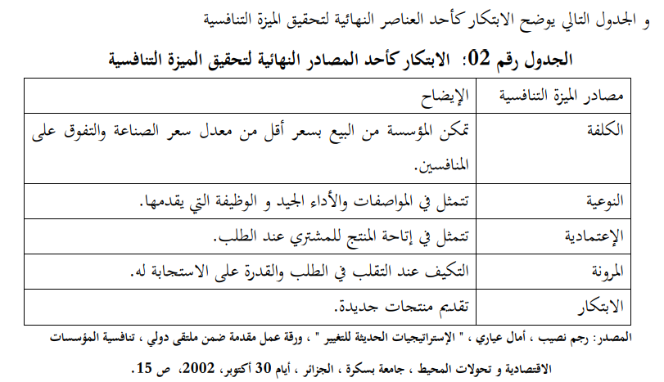
ريادة الأعمال والابتكار
Lecture 1
أهمية الابتكار
قبل الحديث عن اهمية الابتكار لا بدّ من ذكر مجموعة العوامل التي جعلت من الابتكار ذو أهمية خاصة ومن بين هذه العوامل:
- ازدياد المنافسة بين المؤسسات- كبر حجم منظمات الأعمال - ارتفاع توقعات المستهلكين - نقص الموارد - تزايد الطلب على الأفكار الجديدة .
https://www.univ-chlef.dz/FSECSG/wp-content/uploads/2022/11

Slide 21
ريادة الأعمال والابتكار
Lecture 1
أهمية الابتكار
لا يمكن تجاهل أهمية الابتكار في كل مجالات الحياة، فلولا الابتكارات، لما كان للمجتمعات أن تحقق ما وصلت إليه من تقدم في جوانب الحياة المختلفة، وتتفق الدراسات في مجال الابتكار والإبداع على أهميتهما للمؤسسات والمجتمع ككل لما يحققه من مزايا عدة، فلقد أصبح ينظر إلى الابتكار على أنه مصدر لتحقيق الثروة وعامل مهم في دفع عجلة التنمية الاجتماعية والاقتصادية، فعلى سبيل المثال ابتكار طريقة جديدة تمكن من زيادة إنتاجية عوامل الإنتاج قد تساهم في زيادة الناتج المحلي الإجمالي لهذه الدول بقدر أكبر مما يسهم فيه رأسمال إضافي . إنّ ما يلاحظ اليوم إدراك أهمية الابتكار من طرف المؤسسات، حيث نجد على سبيل المثال أن المؤسسات اليابانية تخصص ما يزيد عن 30 % من مخرجاتها على أنشطة البحث و التطوير. وفي مسح حديث وجد أن 25 % من كل المؤسسات الأمريكية التي تستخدم أكثر من 100 عامل تقدّم تدريبًا في مجال الابتكار لعامليها.
أصبح العائد من الابتكار يشجع الكثير من المؤسسات التي تسعى إلى تحقيق أرباح كبيرة، ومعدلات نمو عالية نتيجة لابتكارها سلـع و خدمـات جديدة ، لذا نجد أن الظـروف التي أصبحت تحيط بالمؤسسـات المعـاصرة والمتميزة بالتغير الشديـد والتعقيد فرضت عليها تحديات عديدة وكبيرة لم تشهدها من قبل، ولو حاولنا أن نجمل أهمية الابتكـار في نقاط محددة، فإنه على الأقـل سيحقق بعضًا من الفوائد الآتية : تحسين خدمة المستهلكين، تحسين إنتاجية المؤسسة وذلك بتحقيق الكفاءة والفعالية في الأداء وإنجاز الأهداف واستخدام الموارد والطاقة بشكل اقتصادي، حيث يمكن أن تستخدم المواد بإنتاج أكثر وأفضل نوعية، استخدام المواد غير المستخدمة لتطوير وإنتاج منتجات جديدة أفضل؛ ينمي و يراكم المهارات الشخصية في التفكير والتفاعل الجماعي من خلال فريق العصف الذهني؛ يزيد من جودة القرارات التي تصنع لمعالجة المشكلات على مستوى المؤسسة أو على مستوى قطاعاتها وإدارتها في المجالات المختلفة الفنية والمالية والتسويقية، وتلك الخاصة ببيئة العمل الاجتماعية.
www.midocean.ae

Slide 22
ريادة الأعمال والابتكار
Lecture 1
أهمية الابتكار
التنافسية: من خلال تقديم منتجات وخدمات جديدة ومبتكرة، لتحقيق ميزة تنافسية وجذب المزيد من العملاء المحتملين.
تلبية احتياجات العملاء: من خلال تحليل المتغيرات والاتجاهات في سوق العمل والتفاعل مع العملاء، يمكن للمؤسسات تحسين منتجاتها وخدماتها بشكل مستمر وتحقيق رضا العملاء.
التميز والتفوق: من خلال تطوير وتحسين العمليات والمنتجات والخدمات، يمكن للمؤسسات أن تصبح رائدة ومبتكرة وتحقق تفوقًا على المنافسين.
تحسين الكفاءة وزيادة الإنتاجية: من خلال تطبيق تقنيات جديدة وعمليات مبتكرة، يمكن للمؤسسات تقليل الهدر وزيادة الإنتاجية .
التكيف مع التغيرات في السوق: يساعد الابتكار المؤسسات في التكيف مع التغيرات المستمرة في السوق والتطورات التكنولوجية.
تحفيز الابتكار وروح المبادرة: يعزز الابتكار في المؤسسات روح المبادرة والإبداع بين أفراد الفريق. يشجع الابتكار العاملين على تقديم أفكار جديدة والتحرك خارج إطار التقاليد مما يؤدي ذلك إلى إيجاد حلول غير تقليدية للتحديات والمشاكل التي تواجهها المنظمة.
تطوير المهارات والقدرات: من خلال التفكير الإبداعي والتحديات المبتكرة، يمكن للعاملين أن يطوروا مهاراتهم في حل المشكلات واتخاذ القرارات والتعامل مع التغيرات. يتيح الابتكار فرصًا للتعلم والنمو الشخصي والمهني.
جذب المواهب والاحتفاظ بها: يعتبر الابتكار عاملاً مهمًا في جذب المواهب المتميزة إلى المنظمة. فالأفراد الموهوبين يتطلعون إلى العمل في بيئة مليئة بالتحديات والفرص للابتكار والتطوير. بالإضافة إلى ذلك، يمكن للابتكار أن يسهم في احتفاظ المواهب في المنظمة، حيث يعزز الشعور بالرضا والإشباع الوظيفي.
تعزيز الثقافة التنظيمية الإيجابية: من خلال تشجيع الابتكار وتقدير الأفكار الجديدة، يتشكل بيئة عمل تحفز الابتكار وتعزز التعاون والإبداع مما يؤدي إلى تحقيق رضا أعلى بين العاملين.
www.midocean.ae

Slide 23
ريادة الأعمال والابتكار
Lecture 1
مظاهر الابتكار- السلوك الابتكاري
إن السلوك الابتكاري في المؤسسة يمكن ملاحظته من خلال تشخيص عدد من الظواهر التي تشير إلى أن المؤسسة ذات سلوك ابتكاري منها :
المسؤولية الجماعية :
إذا كان للتخصص في العمل مزاياه وإيجابياته في إجادة الأعمال، زيادة الإنتاجية والرفع من عمليات التعلم والتدرب، فإنه قد يفرض بعض المساوئ خصوصًا في مجال الابتكار كالعزلة بين مختلف الإدارات و حتى بين مراحل العملية الابتكارية نفسها، لأن الابتكار عملية شمولية يشارك فيها جميع العاملين بالمؤسسة بمختلف مستوياتهم و إدارتهم لذا فإن توفّر روح المسؤولية الجماعية ما هو الا دليل على وجود الحس الابتكاري في المؤسسة والتجربة اليابانية أصدق دليل على ذلك بوصفها واضعة النموذج القائم على مساهمة الأفراد في تحسين الإبداعات والابتكارات بصفة مستمرة و دائمة.
الحس الاقتصادي و الاجتماعي :
إن مبرر وجود الإدارة هو تحقيق الكفاية والفعالية وتعني الكفاية تخفيض التكاليف، وهي تشير إلى الحس الاقتصادي، وإن تحسين نوعية و جودة الخدمة المقدمة يشير إلى الحس الاجتماعي، وانعدام هذا الحس الاقتصادي والاجتماعي يؤدي إلى هدر الموارد و بالتالي عدم القدرة على الابتكار.
www.midocean.ae

Slide 24
ريادة الأعمال والابتكار
Lecture 1
مظاهر الابتكار- السلوك الابتكاري
العقلية العلمية في التعامل مع المشاكل:
الإدارة التي تعتمد على الطرق والأساليب العلمية في التعامل مع مشاكلها بدلاً من أسلوب المحاولة والخطأ هي إدارة ابتكارية، فالوقت الذي كانت تعتمد فيه الإدارة على الجهد الفردي قد مضى، وأصبحت مهنة تعتمد على التنظيم الذي يقوم بدوره على الجهود المتكاملة لكافة العاملين .
الانفتاح على الرأي الأخر :
توفر مناخ تنظيمي يسوده احترام الرأي الآخر، بل والإصرار على التعاون معه دليل على أن المؤسسة ابتكارية، فالحوار هو الذي يوصل للجديد و الشيء المفيد ومن هذا المنطلق تنتهز المؤسسات الابتكارية الفرص المناسبة وتعمل على تشجيع الأفراد ليقدموا المقترحات اللازمة للتطوير والتحسين .
التوجه إلى ابتكار منتجات جديدة:
إن سعي المؤسسة إلى ابتكار منتجات جديدة أو إحداث تغييرات جوهرية متفردة في منتجاتها يعتبر أحد مظاهر السلوك الإبتكاري، ويعد تبنّي استراتيجية الابتكار من قبل إدارات المؤسسات المعنية بالابتكار والتطوير تجاوبًا منطقيًا مع مقولة أنه إذا أرادت المؤسسات الاستمرار في أعمالها لا بدّ لها من الابتكار وتطوير قدراتها الإدارية، الإنتاجية، والتسويقية وبما يشبع حاجات المستهلكين الحاليين و المتوقعين وهو الأمر الذي يؤدي بالنتيجة المنطقية إلى تطوير في الموارد المالية والبشرية المتاحة لهذه المؤسسات .
www.midocean.ae

Slide 25
ريادة الأعمال والابتكار
Lecture 1
مظاهر الابتكار- السلوك الابتكاري
التوجه إلى معرفة السوق :
تتميز الأسواق بالتعقيد وعدم التجانس فهي تتضمن شرائح اجتماعية تختلف في احتياجاتها ورغباتها وتطلعاتها وقدرتها الشرائية، وبذلك فان دراسة وتحليل السوق سوف تمكن المؤسسة من تحديد هذه الحاجات والرغبات وطبيعة المنافسة السائدة في السوق، حيث أن القدرة على إدراك السوق وتحديد العوامل المؤثرة فيه تمكن المؤسسة من تحقيق ميزة تنافسية على مستوى السوق، ولا بدّ أن نميز بين المعرفة بالسوق وإدراك المعرفة السوقية، حيث تركّز المعرفة بالسوق على جمع المعلومات والبيانات عن السوق بهدف تحديد حجم السوق، الحصة السوقية ، أما إدراك المعرفة السوقية فهي تعبر عن درجة اهتمام المؤسسة المتوقعة والتنبؤ بمعدل نمو السوق مستقبلا بنوع المعرفة المطلوبة لضمان الأداء المتميز لمنتجاتها من هنا نجد أن المعرفة بالسوق تتطلب التركيز على العوامل الثلاثة التالية :
- المعرفة بالمستهلكين: أن النجاح التسويقي يتطلب توجيه كافة الجهود لتحديد حاجات ورغبات المستهلكين والعمل على تقديم تلك المنتجات التي يكون المستهلك بحاجة إليها وقادرًا على دفع ثمنها مما يؤدي إلى تحسين الصورة الذهنية للمستهلك عن الشركة ومنتجاتها وهذا يتطلب تحليل الأنماط السلوكية والاستهلاكية للمستهلكين وطرق إشباعها.
- المعرفة بالمنافسين: وتتضمن كافة النشاطات التي ترتبط بمعرفة المنافسين والاستراتيجيات التي يتبعونها وتحديد جوانب قوهتم وضعفهم حيث أن تحليل المنافسة السائدة في السوق يمكن الشركة من اختيار الاستراتيجية المناسبة إذ تزداد شدة المنافسة في السوق عندما يكون كبير الحجم ويتميز بمعدل نمو مرتفع، وهامش ربح مشجع .
- بحث وتطوير السوق: يتضمن البحث والتطوير وكافة النشاطات الهادفة إلى دراسة وتحليل السوق بهدف تحديد اتجاهات الطلب، طبيعة المنافسة، بالإضافة إلى معرفة التغيرات التكنولوجية السائدة في سوق المنتج وأثرها على التغيرات في حاجات ورغبات المستهلكيـن.
www.midocean.ae

Slide 26
مراحل الابتكار
الابتكار ليس عملية فردية بل يمر بمراحل متعددة تساهم في تطوير الأفكار وتحويلها إلى حلول مبتكرة ومن أبرز مراحل الابتكار:
1. التحليل والبحث
تبدأ عملية الابتكار بمرحلة التحليل والبحث، حيث يتم دراسة المشكلة أو الفرصة التي يهدف الابتكار إلى حلها. يتم جمع المعلومات وتحليلها لفهم السوق واحتياجات العملاء والمنافسة والاتجاهات الصناعية.
2. التوليد والتصميم
يتم توليد الأفكار المبتكرة وتصميم الحلول المحتملة. يتم استخدام تقنيات مثل التفكير الإبداعي وورش العمل والتحفيز لتوليد الأفكار وتحويلها إلى مفاهيم قابلة للتطبيق.
3. التطوير والتجريب
تأتي مرحلة التطوير والتجريب بعد ذلك، حيث يتم تحويل الأفكار إلى حلول فعلية واختبارها. يتم تطوير نماذج أولية لاختبار فعالية الحلول وتحسينها بناءً على التعلم والتجربة.
4. التنفيذ والتطبيق
يتم تنفيذ وتطبيق الحلول المبتكرة. يشمل ذلك تنفيذ الخطط وتجهيز الموارد وتدريب الفرق المعنية. يجري تنفيذ الحلول بناءً على استراتيجية محددة ومراقبة الأداء لضمان تحقيق النتائج المرجوة.
5. التقييم والتحسين
لا تنتهي عملية الابتكار بالتنفيذ والتطبيق، بل تشمل أيضًا مرحلة التقييم والتحسين المستمر. يتم تقييم أداء الحلول المبتكرة وقياس نجاحها وتحديد المجالات التي يمكن تحسينها. يستند التحسين إلى التعلم والتكيف وتطوير الحلول لتحقيق أداء أفضل.
6. التطوير المستمر
تعتبر هذه المرحلة مستمرة ودائمة، حيث يجب على المنظمات أن تكون على استعداد للتحديات المستقبلية وتستمر في تحسين وتطوير عملياتها ومنتجاتها وخدماتها.

Slide 27
ريادة الأعمال والابتكار
Lecture 1
مهارات التفكير الإبتكاري
مهارات التفكير الإبتكاري على الرغم من اختلاف الباحثين والدارسين في مجال الإبداع و التفكير الإبداعي إلا أن غالبيتهم يتفقون على أنه يشمل خمس مهارات رئيسة هي كما يأتي:
الحساسية للمشكلات: وهي قدرة الفرد على رؤية الكثير من المشكلات في موقف ما في الوقت الذي لا يرى فيه شخص آخر أي مشكلات وهذا ما يدفع المبتكر للوصول إلى إنتاج جديد يقدم حلولا مختلفة لهذه المشكلات.
الطلاقة: وتتمثل في القدرة على إنتاج أكبر عدد من الأفكار في فترة زمنية محددة، وان كان أغلبها لا يصلح للتنفيذ، ولكن المهم هو تجميع أكبر قدر ممكن من الأفكار ثم يأتي بعد ذلك فحصها وتقييمها وتصفيتها .
المرونة: وتعبر عن قدرة الفرد على تغيير اتجاهات تفكيره لأكثر من اتجاه وعدم التجمد والإصرار على اتجاه معين
الأصالة: وتعني قدرة الفرد على إنتاج أفكار جديدة ومميزة غير مألوفة و تمثل الأصالة أعلى درجات سلم الابتكار وهي لا تعتمد على كمية الأفكار بل على قيمتها و نوعيتها و جدتها .
المحافظة على الاتجاه: تعني قدرة الشخص على التركيز لفترات طويلة في نفس مجال الفكرة المبتكرة بالرغم من المشتتات والمعوقات التي تثيرها المواقف الخارجية أو التي تحدث نتيجة التغير في مضمون الهدف .
www.midocean.ae

Slide 28
ريادة الأعمال والابتكار
Lecture 1
معوّقات ومحفّزات التفكير الابتكاري
معوّقات ومحفّزات التفكير الابتكاري :
معوّقات التفكير الابتكاري: توجد مجموعة من العوامل المثبطة للتفكير الابتكاري نوجزها فيما يأتي : الخوف من الفشل؛ الأحكام المسبقة التي يصطدم بها الفرد قبل الانتهاء من عرض أفكاره؛ الجمود والكسل وإحباط الهمة من قبل المحيطين به؛ لتسليم بالأمور وتقبل الواقع؛ طرق التنشئة الاجتماعية القاسية؛ أساليب التعليم التي تعتمد على التلقين والحشو بالمعلومات، التغير المذهل في التكنولوجيا والتغير السريع في أذواق المستهلكين و الزيادة الهائلة في حجم المعرفة.
محفزات التفكير الابتكاري: يرى بعض الباحثين أن التفكير الابتكاري استعدادًا يمكن تنميته بتوفير العوامل المشجعة له نذكرها فيما يأتي: توفّر البيئة الابتكارية: ويجب أن تتصف بالمرونة والاستقلالية وحرية التعبير تتيح للمبتكر إمكانية التجريب والتثبت من أفكاره بصورة تجريبية . الخبرة السابقة: حيث تزداد المقدرة على الابتكار عندما يكون الفرد أكثر خبرة اذ يستطيع مزج الخبرات والتجارب السابقة المتراكمة للحصول على حلول جديدة لم يصادفها من قبل. التعليم: لا يقتصر التفكير الابتكاري على كل ما هو وراثي وفطري، بل يتعدّى ذلك إلى كل ما هو مكتسب أيضًا، أي بالإمكان تنميته وتطويره بالتعليم والتدريب .
www.midocean.ae

Slide 29
ريادة الأعمال والابتكار
Lecture 1
الفرق بين الإبداع والابتكار
إن مفهوم الإبداع ومفهوم الابتكار يشملان كل ما هو جديد ومختلف بحيث يميز المؤسسة عن مثيلاتها ويمنحها دعمًا في المركز التنافسي وتحسينًا في الأداء ، سواء كان الإبداع والابتكار في مجال الإنتاج أم طرق الأداء الإداري أم المالي أم التسويقي .
إن جوهر الأعمال التجارية هو الإبداع و الابتكار، فأي شركة إذا قامت بالإبداع والابتكار بأسلوب جيد فإنها ستفوز بالنهاية ، ويلعب الابتكار والإبداع دور هام في بقاء المؤسسات وتطورها في ظل التحديات العالمية، كما أنه يساعدها على مواجهة المشكلات المعاصرة وتحديات المستقبل.
هناك من يعرف العلاقة بين الإبداع والابتكار، بأن الإبداع هو قاعدة الابتكار وفي هذا الإطار نجد أن أمابيل عرفت العلاقة بين الإبداع والابتكار بأن "الإبداع هو عملية عقلية تؤدي إلى إنتاج أفكار مفيدة جديدة وغير مألوفة من قبل الفرد أو مجموعة صغيرة من الأفراد الذين يعملون معا .
الإبداع يعني التوصل إلى أفكار خلاقة ، بينما الابتكار يهتم بتجسيد هذه الأفكار، فالوصول إلى أفكار مبتكرة يسمى إبداع، أما تحويل هذه الأفكار إلى واقع مفيد فيسمى ابتكار .
وقد أشـارت أمابيل إلى أن الابتكـار ينشأ ويبنى على الأفكار المبدعة التي تعتبر الأساس في عملية الابتكـار وبينت أن الابتكـار الإداري هو عبارة عن التطبيــق النـاجح للأفكـار المبدعة أو الخلاقـة في المؤسسـة . إن هذا التعريف يشير إلى أن هناك علاقة تلازمية بين الإبداع والابتكار أي أنه لن يكون هناك ابتكار بدون وجود أفكار إبداعية والتي تبدأ على مستوى الأفراد المبتكرين وفرق العمل وبالتالي يمكن أن نعبّر عن العلاقة بين الابتكار والإبداع بالمعادلة التالية: الابتكار = الإبداع + التطبيق
www.midocean.ae

Slide 30
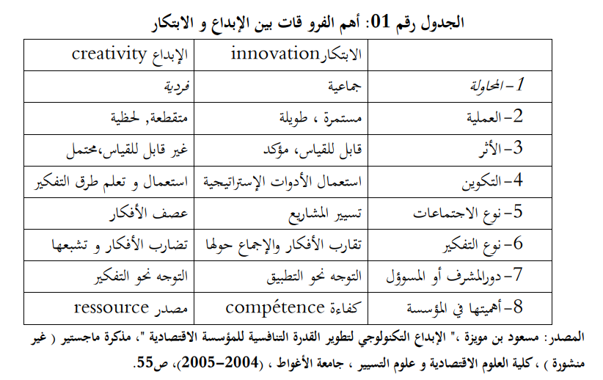
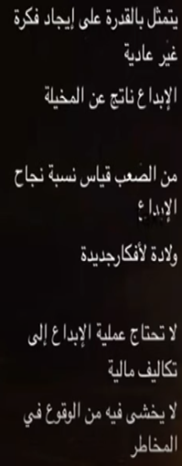
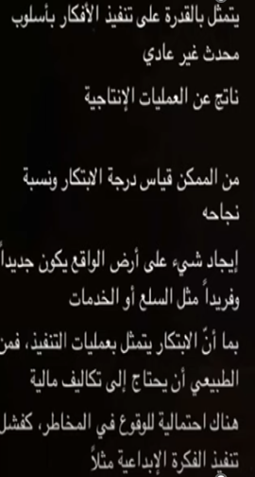
الفرق بين الإبداع والابتكار(مهم)
Lecture 1
الإبداع
الابتكار
www.midocean.ae

Slide 31
ريادة الأعمال والابتكار
Lecture 1
الابتكار والاختراع
يميز شامبيتر بين الاختراع والابتكار على أساس أن الاختراع يعني إيجاد مورد جديد للمؤسسة، وهذا يعني القدرة والفعل لاختراع شيء ما، عادة جهاز.
مفهوم الاختراع: هو جمع الأفكار أو الأشياء معًا بطريقة جديدة لصنع شيء لم يكن موجودًا من قبل. قد يكون هذا الشيء الجديد الذي تم اختراعه مفيدًا أو غير ذلك.
بينما يعمل الابتكار على إدماج هذا المورد في سلعة تطرح فيما بعد للسوق، أي أن الابتكار يمثل الجسر بين الاختراع والسوق وهذا يعني أن الاختراع يشمل إنتاج معارف جديدة، بينما الابتكار تجسيد لهذه الأفكار في الواقع .
- يرتبط الاختراع بالتقدم في المعارف وتجسيدها علميا و تقنيا؛ - بينما يمثل الابتكار النجاح في إدخال الاختراع إلى الواقع، هذا النجاح ليس تقنيا فقط بل يشمل الجوانب الأخرى.
والاختراع يمكن أن يكون نظريًا في شكل قاعدة، أو قانون علمي، أو تطبيقيًا في شكل طريقة حل أو معالجة مشكل معين. وعليه فالفرق بين الاختراع و الابتكار يتمثل في التحول إلى الملموس أو الفعلي .
الابتكار = (فكرة جديدة + تنفيذ)
www.midocean.ae

Slide 32
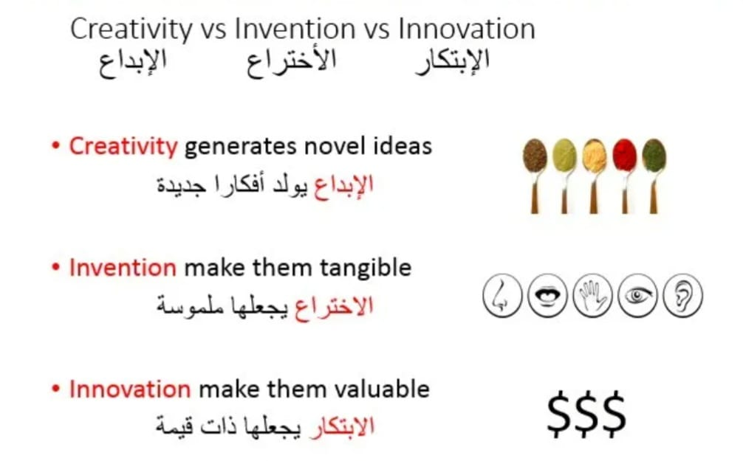
Lecture 1
الفرق بين الإبداع والابتكار والاختراع
الإبداع
الاختراع
الابتكار
https://dralidashti.com/innovation_invention_creativity/

Slide 33
ملخص المحاضرة

Slide 34
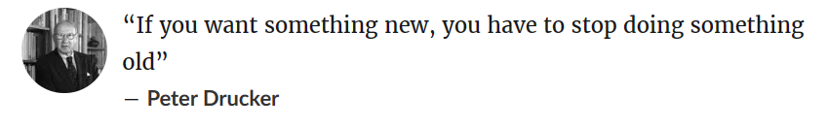
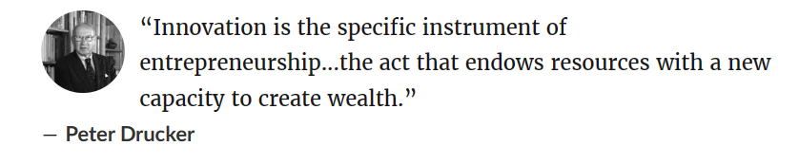
ريادة الأعمال والابتكار
الموضوع القادم : نظريات الإبداع والابتكار
"إذا كنت تريد شيئا جديدا ، فعليك التوقف عن فعل الشيء القديم"
- بيتر دراكر
"الابتكار هو الأداة الخاصة لريادة الأعمال ... الابتكار هو الفعل الذي يمنح الموارد قدرة جديدة على بناء الثروة ".
- بيتر دراكر
دمتم بحفظ الله ورعايته
د. وردة أبو كلوب
www.midocean.ae

